Slide 1

ESPECIALIZACION EN INGENIERIA DE SOFTWARE
MODULO PATRONES DE DISEÑO DE SOFTWARE

Slide 2


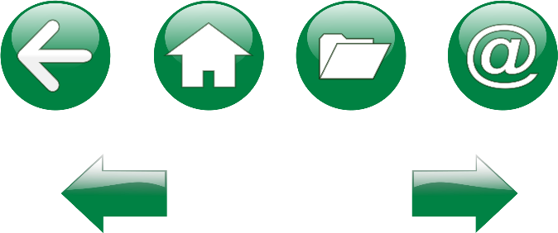
Educación formal
Ingeniero de sistemas, Universidad Popular del Cesar sede Valledupar, Feb 2002 – Jun 2009. MsC en Ingeniería de Sistemas y Computación, Universidad Nacional de Colombia, Bogotá, Feb 2011 – Mar 2015 PhD Ciencia, Tecnologia e innovación, Urbe, Venezuela, Mayo 2024
EL DOCENTE
Formación complementaria
AWS Academy Graduate - AWS Academy Cloud Foundations, 2022 https://www.credly.com/go/p3Uwht36
Associate Cloud Engineer Path - Google Cloud Academy, 2022 https://www.cloudskillsboost.google/public_profiles/c7e7936c-3e37-4bad-b822-74d40c49d0db
Fundamentos De Programación Con Énfasis En Cloud Computing – AWS Academy y Misión Tic 2022
Google Cloud Computing Foundations – Google Academy, 2022
Aplicación de cloud: retos y oportunidades de mejora para las empresas de software gestionando la computación en la nube – Fedesoft, 2023 Desarrollo De Aplicaciones Web En Angular, Para El Nivel Frontend – Universidad EAFIT, 2023 Microsoft Scrum Foundations – Intelligent Training - MinTic , 2023
JAIRO FRANCISCO
SEOANES LEON
jairoseoanes@unicesar.edu.co
(300) 600 06 70
Experiencia profesional
Docente Universitario, Universidad Popular del Cesar sede Valledupar, marzo del 2013. Técnico de Sistemas Grado 11, Rama judicial Seccional Cesar, SRPA Valledupar, Junio del 2009

Slide 3
MODULO DE PATRONES DE DISEÑO DE SOFTWARE
Unidad 1
Fundamentos avanzados de diseño orientado a objetos
Unidad 2
Patrones de diseño creacionales
Unidad 3
Patrones de diseño estructurales
Unidad 5
Antipatrones y refactorizacion
Unidad 4
Patrones de diseño de comportamiento
Cierre Curso

Slide 4
MODULO DE PATRONES DE DISEÑO DE SOFTWARE
Unidad 1
Fundamentos avanzados de diseño orientado a objetos
Unidad 2
Patrones de Diseño Creacionales
Unidad 3
Patrones de Diseño Estructurales
Unidad 5
Antipátrones y refactorización
Unidad 4
Patrones de Diseño de Comportamiento
Cierre Curso

Slide 5
MODULO DE PATRONES DE DISEÑO DE SOFTWARE
Unidad 1. Fundamentos avanzados de diseño O.O
1.1 Abstracción y encapsulamiento
1.2 Acoplamiento y cohesión
1.3 Delegación y responsabilidad
1.4 Modelado en UML
1.5 Principios SOLID
1.6 Principios GRASP

Slide 6
Unidad 1. Fundamentos Avanzados de Diseño de Software
Introducción - Motivación
“ Un código elegante no es aquel que tiene menos líneas, sino el que saca mayor provecho de ellas ”
Oscar Blancharte (2016)

Slide 7
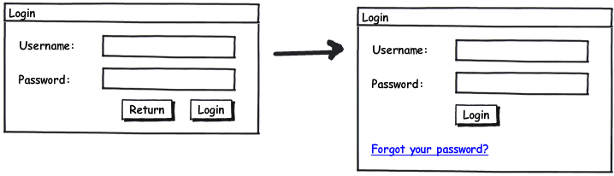
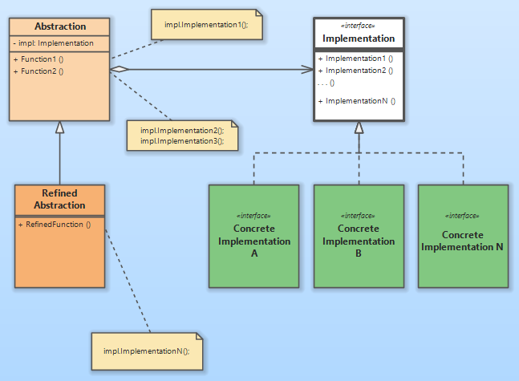
Unidad 1. Fundamentos Avanzados de Diseño de Software
Introducción – Que es el diseño de software
¿ Diseño de software ?
¿ Requisitos de software ?
Proceso que consiste en tomar requisitos definidos del software y con base a ellos esbozar una solución.
Requisitos funcionales
Requisitos No funcionales
Historias de usuario
Como____, Quiero____, Para que____
Como debe comportarse el sistema
Diseño conceptual
Diseño Tecnico

Slide 8
Unidad 1. Fundamentos Avanzados de Diseño de Software
Introducción – Que es el diseño de software
¿ Diseño de software ?
¿ Requisitos de software ?
Proceso que consiste en tomar requisitos definidos del software y con base a ellos esbozar una solución.
Requisitos funcionales
Requisitos No funcionales
Historias de usuario
Como____, Quiero____, Para que____
Como debe comportarse el sistema
Diseño conceptual
Diseño Tecnico

Slide 9
Unidad 1. Fundamentos Avanzados de Diseño de Software
Introducción – Diseño de software Vs Calidad de Software
¿ Diseño de software ?
¿ Calidad de software ?
Grado en que un sistema, componente o proceso cumple con los requisitos especificados y las necesidades o expectativas del usuario.
Diseño conceptual
Proceso
Producto
Calidad
Diseño Tecnico
ISO/IEC 25010
Define un modelo de calidad del producto software y sus factores de calidad. Es el estándar más importante y actual para evaluar la calidad del software.

Slide 10
Unidad 1. Fundamentos Avanzados de Diseño de Software
Introducción – Diseño de software Vs Calidad de Software
Característica principal | Descripción breve | Subcaracterísticas
Adecuación funcional (Functional suitability) | Qué tan bien el software cumple las funciones requeridas. | Integridad funcional, corrección funcional, adecuación funcional.
Eficiencia de desempeño (Performance efficiency) | Uso adecuado de recursos y tiempos de respuesta. | Tiempo de respuesta, utilización de recursos, capacidad.
Compatibilidad (Compatibility) | Capacidad de coexistir e interactuar con otros sistemas. | Coexistencia, interoperabilidad.
Usabilidad (Usability) | Facilidad de uso, aprendizaje y operación. | Recognoscibilidad, aprendibilidad, operabilidad, accesibilidad, protección contra errores de usuario.
Fiabilidad (Reliability) | Capacidad de mantener un desempeño estable en el tiempo. | Madurez, disponibilidad, tolerancia a fallos, recuperabilidad.
Seguridad (Security) | Protección contra accesos no autorizados o pérdida de datos. | Confidencialidad, integridad, no repudio, responsabilidad, autenticidad.
Mantenibilidad (Maintainability) | Facilidad de modificar, corregir o mejorar el software. | Modularidad, reusabilidad, analizabilidad, modificabilidad, capacidad de prueba.
Portabilidad (Portability) | Facilidad para transferir el software a otros entornos o plataformas. | Adaptabilidad, instalabilidad, reemplazabilidad.
ISO/IEC 25010
¿ Calidad de software ?

Slide 11



Unidad 1. Fundamentos Avanzados de Diseño de Software
Introducción – El diseño es un acto de equilibrio constante
Al momento de diseñar hay que tomar muchas decisiones que pueden implicar concesiones en diferentes atributos de calidad, como son rendimiento, comodidad, seguridad, eficiencia
Decisiones de diseño
Atributos de calidad
vs
Contexto -> Equilibrio de cualidades
Es importante identificar como los atributos de calidad compiten y determinar el compromiso adecuado con cada uno de ellos.

Slide 12
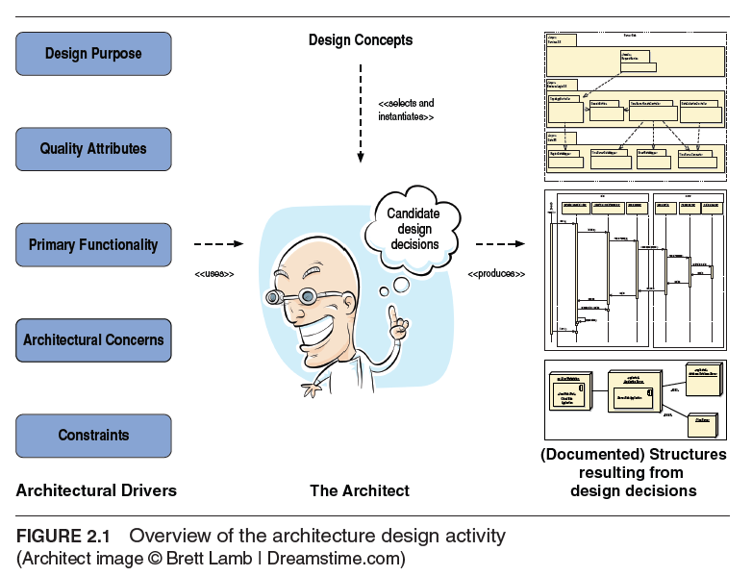
Unidad 2. Fundamentos Avanzados de Diseño de Software
Introducción – Diseño de software Vs Diseño de arquitectura
Diseño arquitectónico:
Implica tomar decisiones, trabajar con las habilidades y los materiales disponibles, para satisfacer los requisitos y las limitaciones.
Tomar decisiones para transformar nuestro propósito de diseño, requisitos, limitaciones y consideraciones arquitectónicas en estructuras (impulsores arquitectónico)
Paso clave para alcanzar los objetivos del producto y del proyecto.
«Toda arquitectura es diseño, pero no todo diseño es arquitectura».
Grady Booch

Slide 13
Unidad 2. Fundamentos Avanzados de Diseño de Software
Introducción – Diseño de software Vs Diseño de arquitectura
Diseño arquitectónico:
Aspecto | Arquitectura de software | Diseño de software
Nivel de abstracción | Alto | Medio o bajo
Propósito | Definir la estructura global, principios y componentes principales del sistema | Definir cómo se implementan los componentes individuales
Impacto | Afecta todo el sistema | Afecta partes específicas
Temporalidad | Decisiones tempranas y estables | Decisiones iterativas y ajustables
Ejemplo | Elegir arquitectura de microservicios, capas o eventos | Implementar la clase UserService o un patrón de diseño como Factory
La arquitectura se centra en el todo: cómo los componentes se relacionan y colaboran.
Diseño software:
El diseño se centra en las partes: cómo cada componente resuelve su responsabilidad.

Slide 14
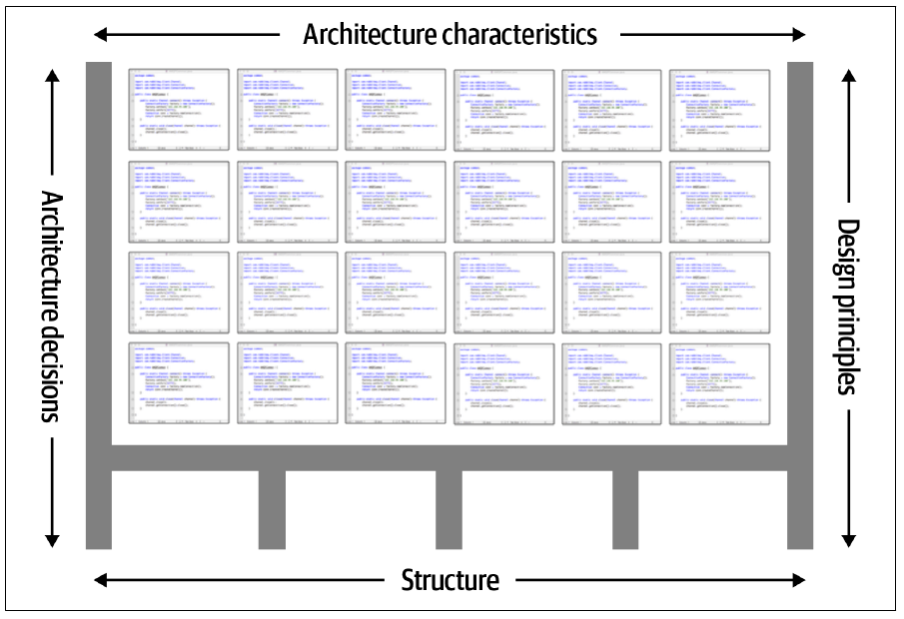
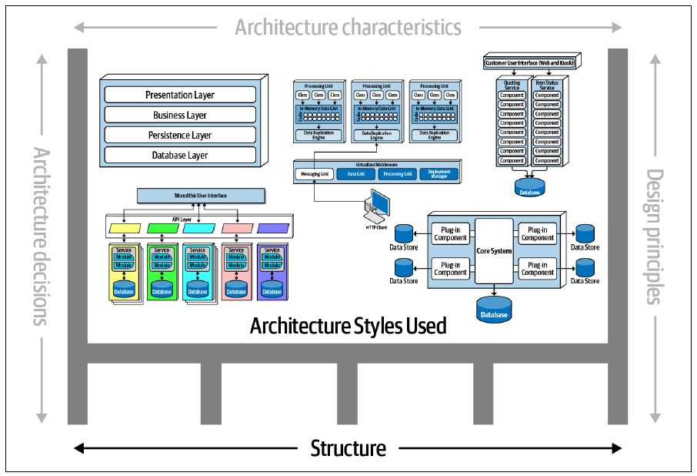
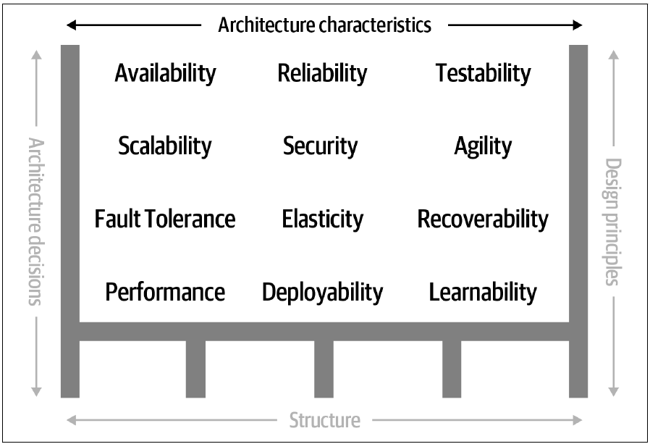
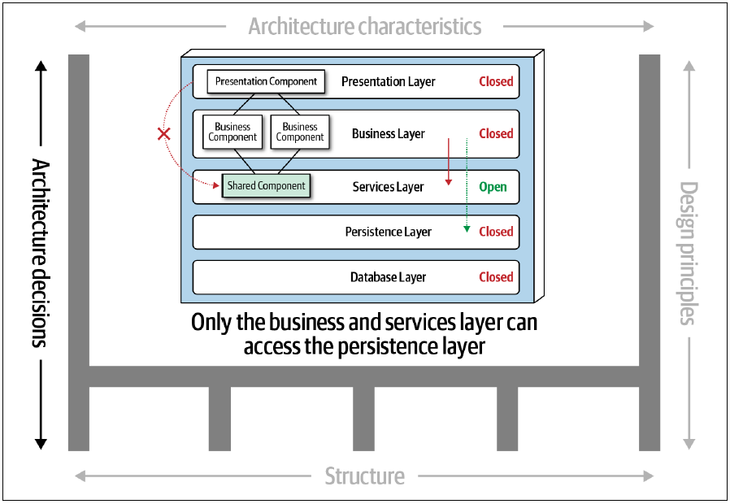
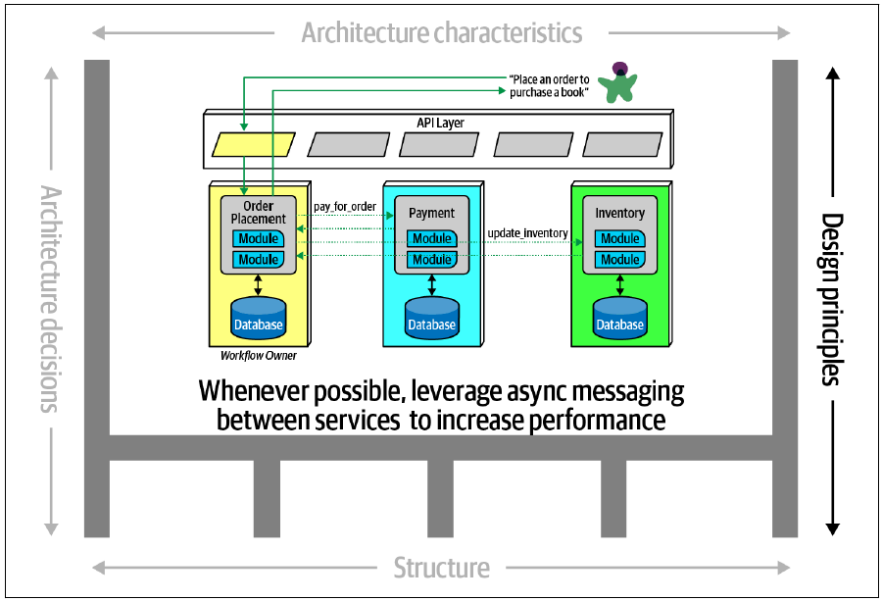
Unidad 2. Fundamentos Avanzados de Diseño de Software
Introducción – Diseño de software Vs Diseño de arquitectura
La arquitectura consiste en la estructura combinada con las características arquitectónicas (“-ilidades”), las decisiones arquitectónicas y los principios de diseño.

Slide 15
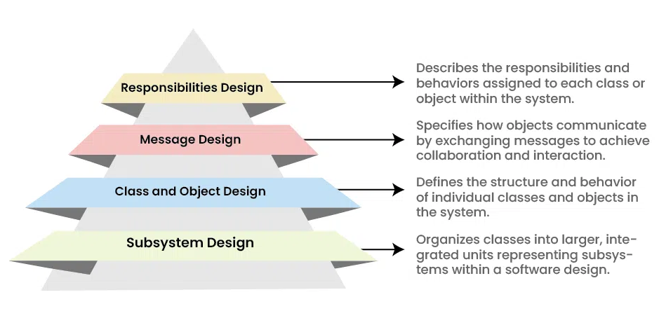
Análisis y Diseño Orientado a Objetos - OOAD
El análisis orientado a objetos (OOA) es el proceso de comprender y analizar los requisitos del sistema observando el escenario del problema en términos de objeto:
Identificar los objetos, sus atributos, comportamientos y relaciones
OOD es la implementación del modelo conceptual desarrollado en OOA. Transforma el modelo de análisis en un modelo de diseño detallado.
Determinar los tipos de datos que contendrá cada objeto y cómo se relacionan entre sí.
Descripción de procedimiento para cada operación que un objeto puede realizar

Slide 16
Análisis y Diseño Orientado a Objetos - OOAD
BENEFICIOS
DESAFIOS
Modularidad y la capacidad de mantenimiento
Representación abstracta de alto nivel de un sistema de software
Principios de diseño orientado a objetos y la reutilización de objetos
Trabajo colaborativo
software escalables
Complicar un sistema de software
sobrecarga adicional y reducir la velocidad del software
curva de aprendizaje desafiante
proceso largo con mucha planificación
Mayor costo que otras metodologías
https://www.geeksforgeeks.org/object-oriented-analysis-and-design/

Slide 17
Aspectos importantes para OOAD
Principios y Fundamentos de POO
Fundamentos UML
Principios de diseño de software
Patrones de diseño
Este enfoque facilita la gestión, la reutilización y el crecimiento del software

Slide 18


